Slide 2
微信扫码签到

Slide 3
拥抱主题
主题致胜
林育明 | 执业编号:A1120621120003
·
经传多赢投资顾问。
·
多年股市经验沉淀，推崇资金推动论，龙头理论，擅长挖掘市场短线机会，提升捕捉短线强势股，龙头股的胜率，独创《主升浪起爆点》《超级游龙》《超短买卖》等战法，成名言：强者恒强，选对强势股就是牛市。
股市有风险·投资需谨慎

Slide 4
第一章
结构行情，资金为王
第二章
主题热点机会挖掘
第三章
选股操作方法教学
第四章
选股案例教学

Slide 5
PART 01
结构行情，资金为王

Slide 6
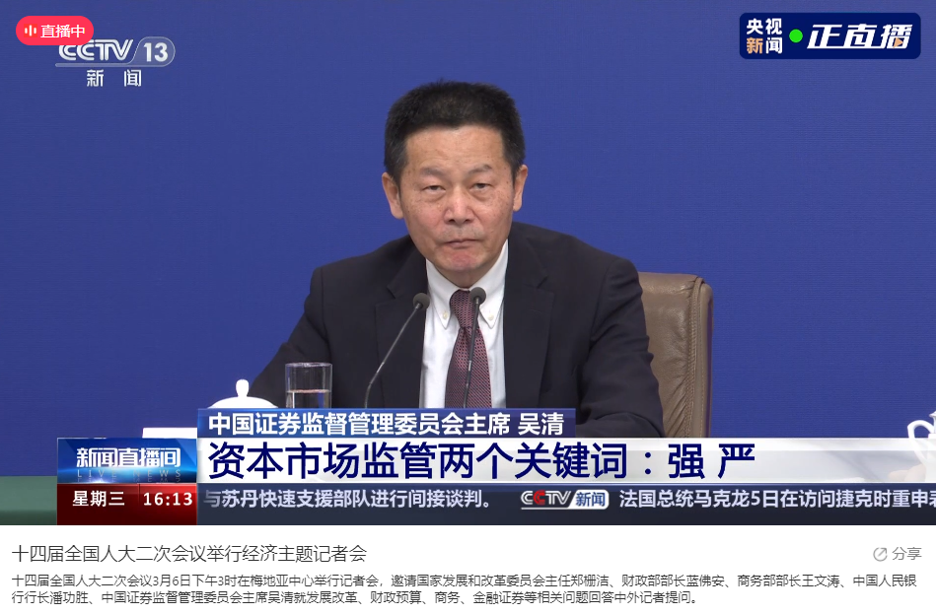
聚焦市场看点，利好长期投资
看点1：新任主席吴清的上任,A股进入强监管时代，严管严打，为市场长期发展提供良好环境
看点2：国家队进场救市，长线投资，慢牛行情
看点3：发改委：今后几年发行超长期特别国债
看点4：美联储降息预期

Slide 7
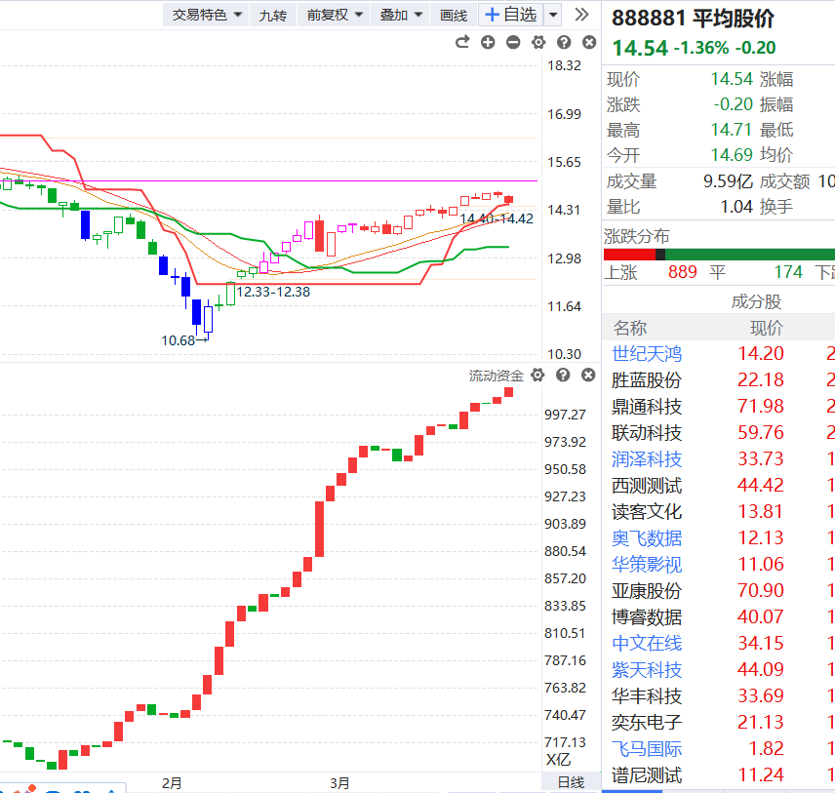
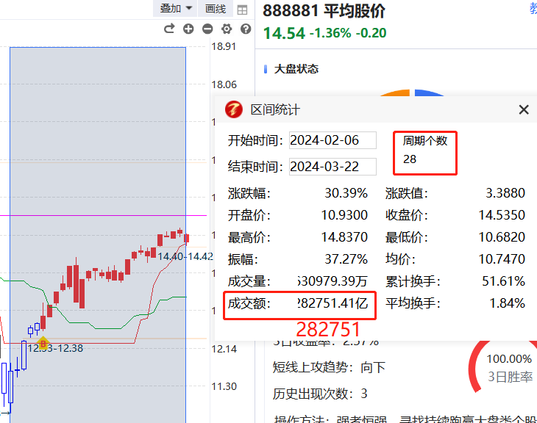
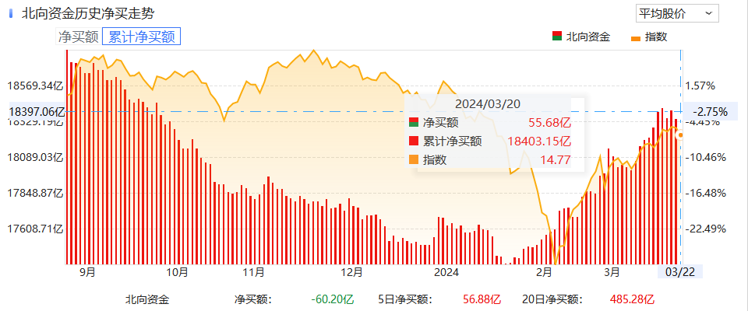
资金为王，趋势延续
流动资金持续翻红新高
日均万亿成交额
北向资金回流
万亿成交额，北向资金买买买，资金积极做多，赚钱效应高
流动资金翻红，增量资金进场，决定市场中期机会，主题热点延续
结构性行情，不是普涨行情，主题轮动，资金流入是机会，资金流出是风险

Slide 8
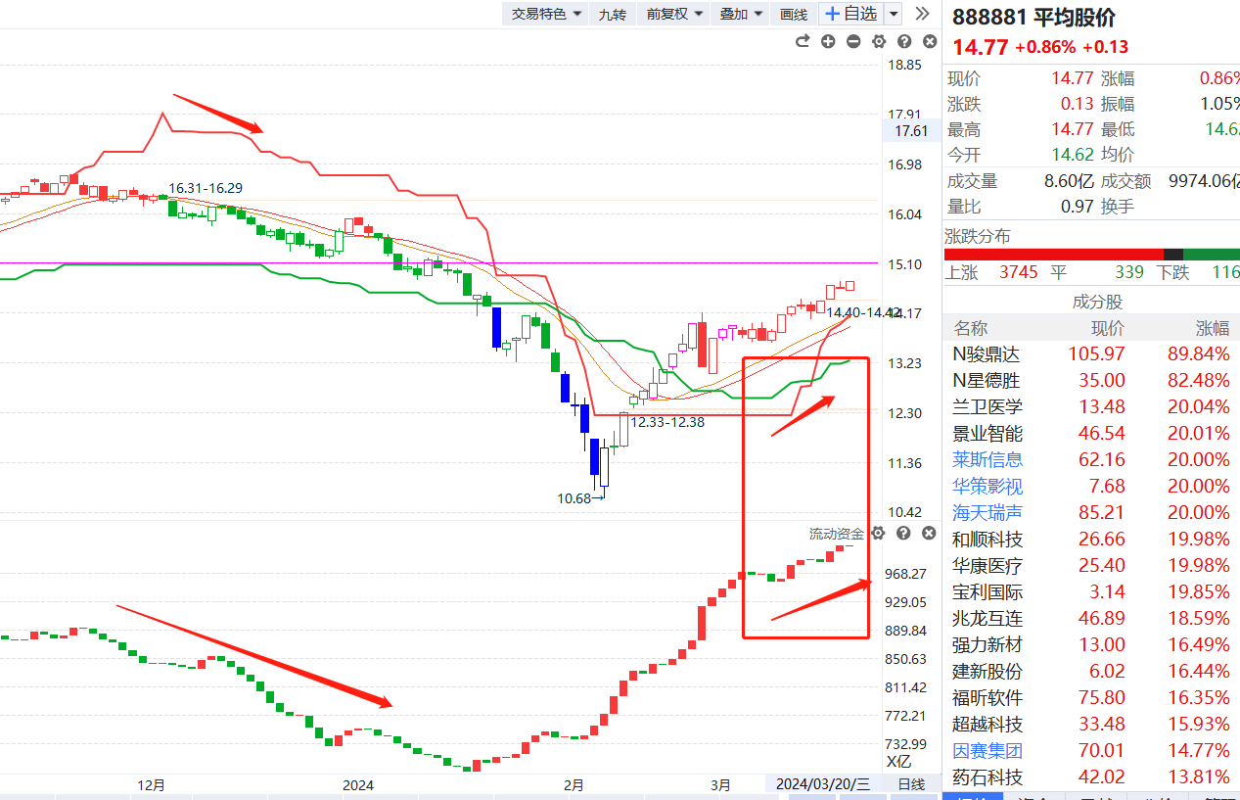
机会和风险识别
熊线上移是机会，牛线下移是风险，其余是震荡
流动资金决定热点持续性，持续翻红积极操作，持续翻绿规避风险
最大机会：熊线上移+流动资金持续翻红，积极选股操作，做主题热点强势股
最大风险：牛线下移+流动资金持续翻绿，坚决规避，要么休息，要么轻仓，减少操作

Slide 9
PART 02
主题热点机会挖掘

Slide 10
聚焦两会主题机会
AI+
新质生产力成为国家战略，人工智能是发展新质生产力重要引擎，AI大模型加速迭代，政府工作报告首提“AI+”行动，国家战略助推算力基础设施及AI普遍化应用加速发展。去年人工智能大火，更多是对有望率先商业化落地的传媒娱乐进行炒作，今年AI基建(芯片、算力、通信、数据、通信、6G等)上升至国家层面，毕竟科技创新需要新型基建先行。
智能制造
2月23日中央财经委员会首次提出要鼓励引导新一轮大规模设备更新和消费品以旧换新。3月1日国常会审议通过《推动大规模设备更新和消费品以旧换新行动方案》，3月5日发改委主任表示，设备更新是一个年规模5万亿元以上的巨大市场。过去我国也有过3次大规模的设备更新，每次更新都让国内工业生产技术水平和生产效率得到极大提升。这一次推动设备向高端化更新发展，既是拉动投资和消费的现实需要，更是推动高质量发展重要举措。
低空经济
培育新增长引擎，低空经济首次写入政府工作报告。“低空经济”是由民用有人或无人驾驶航空器低空飞行活动衍生出的经济形态，涵盖航空器研发制造、商业运营，以及基础设施建设等。目前，低空领域的主要产品包括eVTOL、无人机、直升机、传统固定翼飞机等。根据美国经验来看，低空经济的体量大概是高空经济的3.2倍，首次写入政府工作报告,加速飞行汽车商业化落地，2024年有望成为低空经济元年。
国央企市值管理:
国央企作为新质生产力建设的推进者和产业链的“链长”，资本市场价值有望重估。本次政府工作报告强调深化国企改革，提出国企应当聚焦主责主业，提质增效，提高自身的核心竞争力。此前，央企考核由“两利四率”变为“一利五率”，国资委把市值管理纳入央企负责人业绩考核，也鼓励国央企加速入局AI。政策持续驱动，国央企有望通过经营提质、并购重组、提升股东回报等实现高质量成长并推动市值提升。

Slide 11
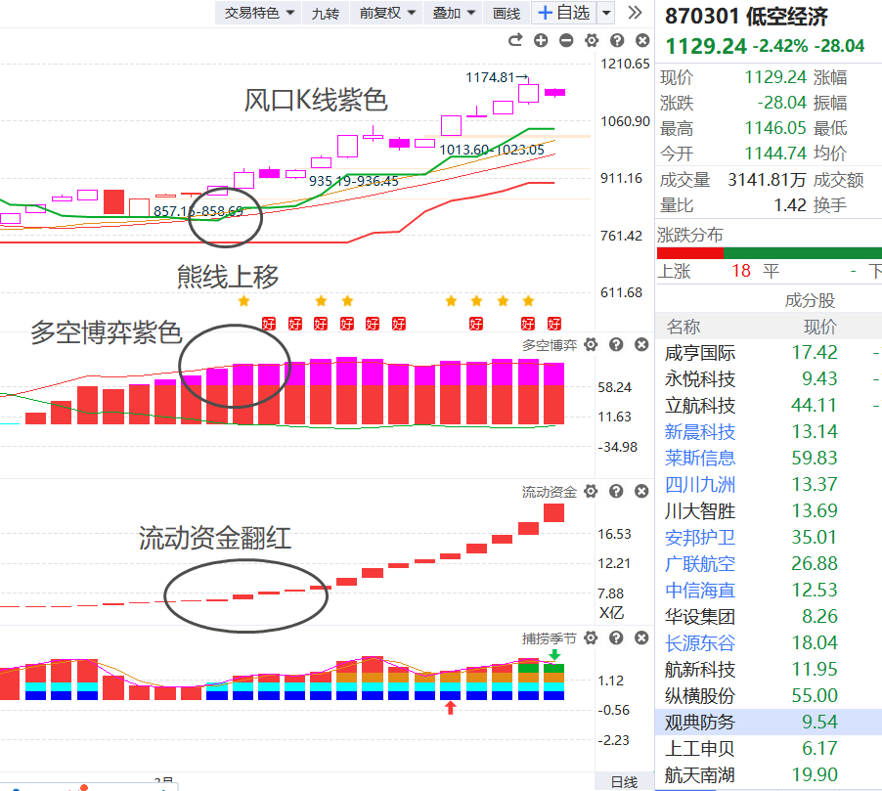
主题风口双红双紫战法
组合搭配：
熊线上移+流动资金翻红
风口K线变红变紫+多空博弈变红变紫
最强风口组合：
风口K线紫：强势风口区域，具备超额收益
多空博弈紫：主题资金做多意愿强烈，爆发力强，一直紫一直有机会，主题延续

Slide 12
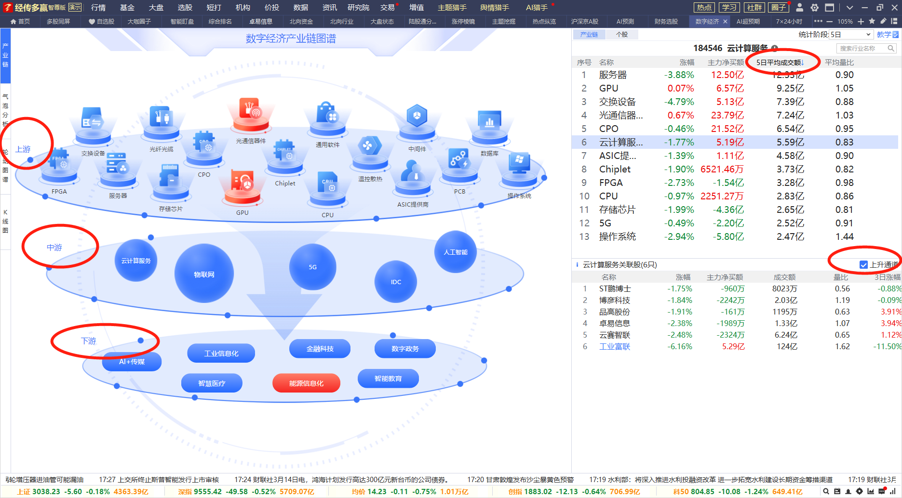
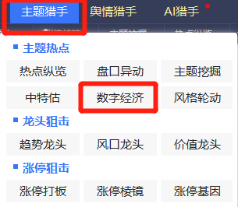
AI变革，数字经济
2024进入AI时代、数字时代，强调重视行业核心股，业绩+核心技术领域，是长期受机构抱团关注；
包括：人工智能、云计算、5G、芯片、服务器、传媒等等...
通过主题猎手-【数字经济】入口，快速锁定个股（有趋势、有资金、有主题）

Slide 13
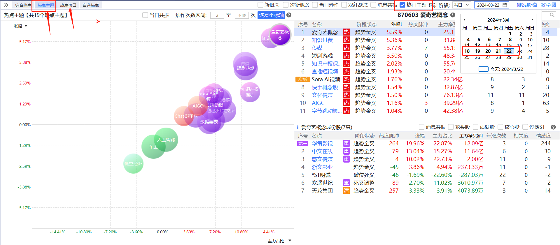
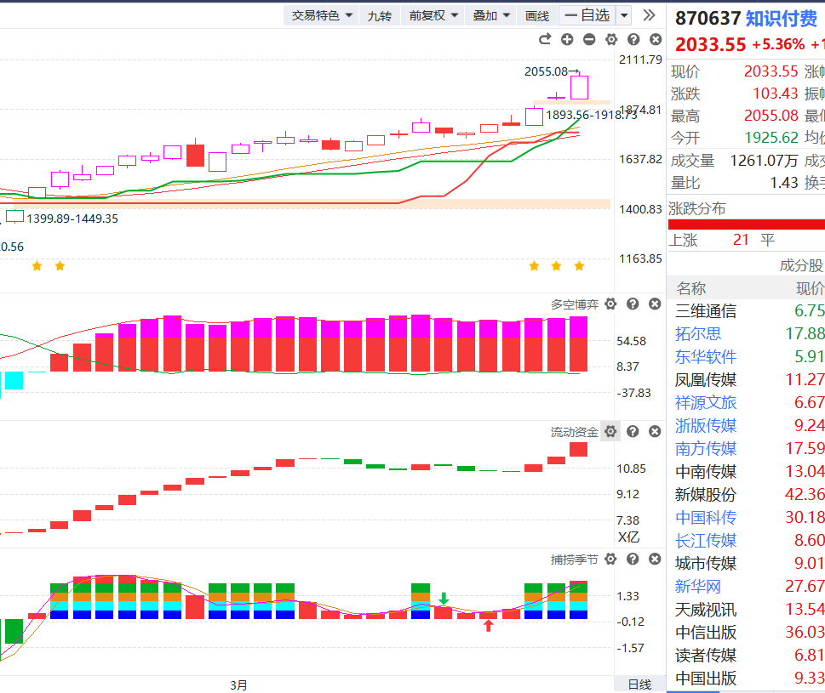
热点纵览一键勾选热门主题
2.一键勾选热门主题
1.选择热点主题/热点盘口
3.回溯每天的热门主题（选取近5日）
1.选择热门主题/热点盘口
2.一键勾选热门主题
3.回溯每天的热门主题（选取近5日）
4.做热门主题回档拉升机会

Slide 14
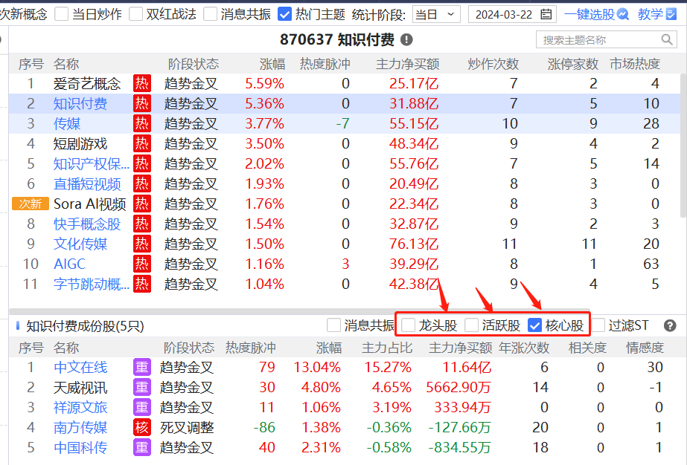
热点纵览一键勾选强势股
1.勾选龙头股：主题最强个股，引领主题上涨，易成妖，适合做短线回档/追涨
2.勾选活跃股：主题资金炒作活跃股，识别度高，适合做短线回档跟踪
3.核心股：主营业务最相关的5只核心股，在里面选择资金强势个股进行跟踪，适合做短线和中线布局

Slide 15
经传多赢418财富节-猎手预订福利1

Slide 16
经传多赢418财富节-猎手预订福利2

Slide 17
PART 03
选股操作细节教学

Slide 18
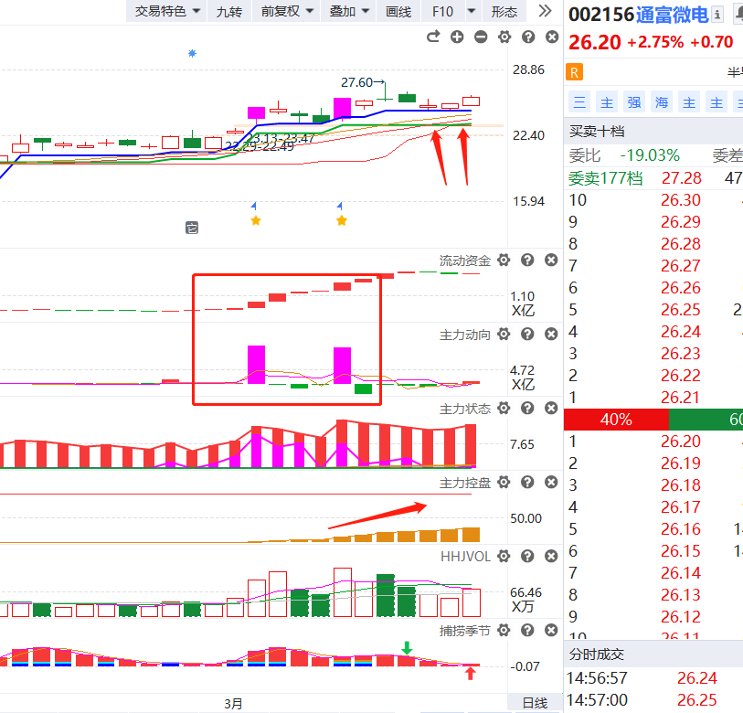
强龙主升浪战法
起爆阶段（双金组合）+主升阶段（控盘拉升）
双线组合：
熊线兜底，股价不破熊线继续看涨，跌破熊线清仓
蓝线上移持股，出S点减仓卖出，出B点加仓买入
双金组合：流动资金大幅翻红+主力动向大红大紫
流动资金：持续且大幅翻红，股价上涨持续性强
主力动向大红大紫:上涨最强资金，决定股价上涨强势
主力状态：三色主力加持，控盘拉升走主升
注意：低控盘流动资金要翻红，高控盘流动资金可以翻绿
捕捞季节：
金叉三天不追涨，死叉三天买股更加好
熊线兜底，蓝线支撑
起爆阶段
主力控盘拉升

Slide 19
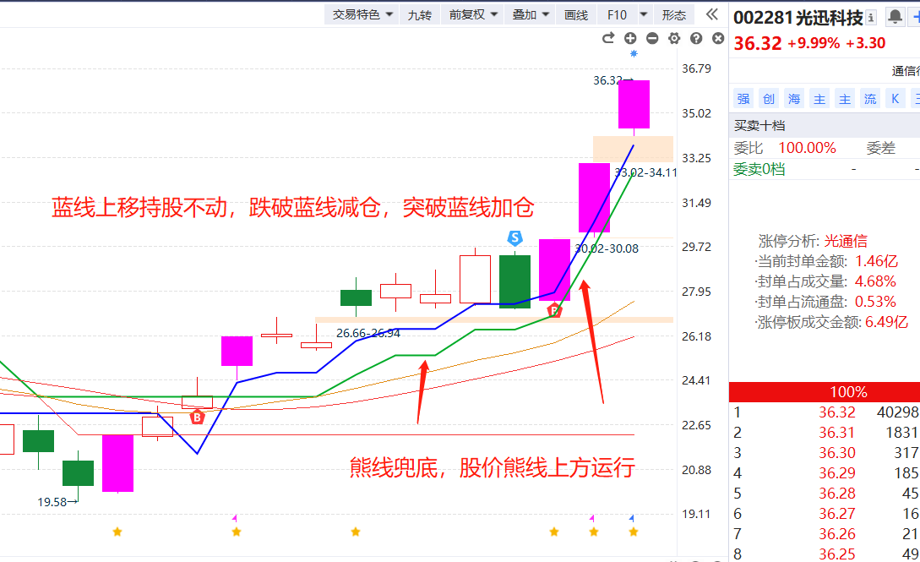
双线组合
双线组合：
熊线兜底，股价不破熊线继续看涨，跌破熊线清仓
蓝线上移持股，出S点减仓卖出，出B点加仓买入
蓝线是用来持股的
熊线是用来判断趋势强势的
蓝线上移持股不动
蓝线走平，股价表现为横盘震荡
跌破蓝线减仓，突破蓝线加仓，跌破熊线清仓
熊线蓝线同时上移，继续看涨持股不动

Slide 20
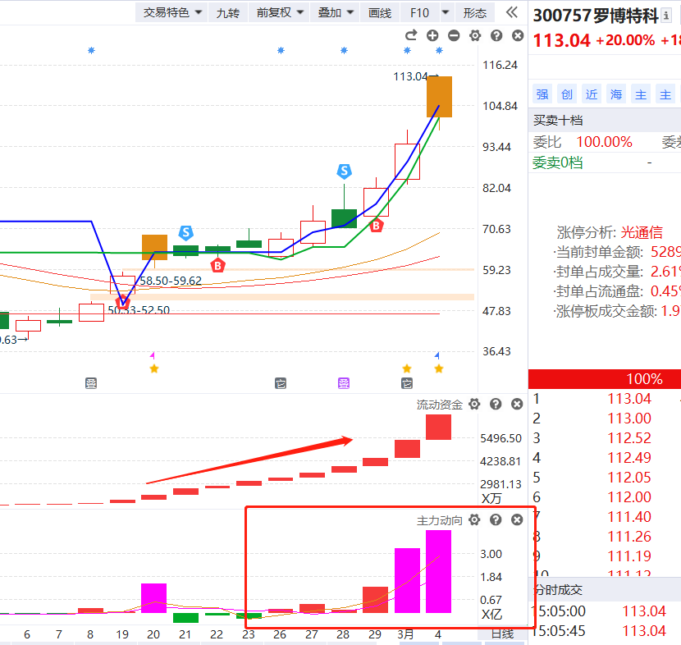
双线组合
双金组合：流动资金大幅翻红+主力动向大红大紫
流动资金：持续且大幅翻红，股价上涨持续性强
主力动向大红大紫:上涨最强资金，决定股价上涨强势
流动资金代表资金交易活跃程度，流动资金持续翻红新高，且大幅翻红，资金交易活跃度越高，资金扎堆概率越大，后续走强的概率就越大
主力动向大红大紫，代表大额资金主动买入意愿强烈，大资金抢筹，后续个股涨停甚至连续涨停概率更高
两者同时存在，容易形成妖股，后续涨幅大

Slide 21
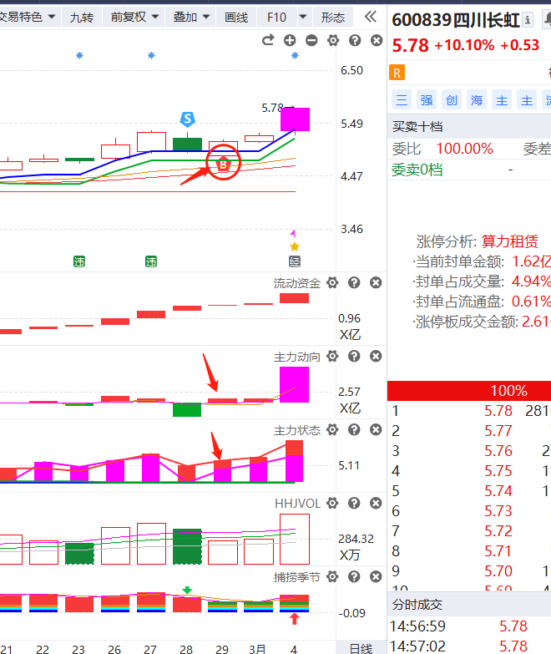
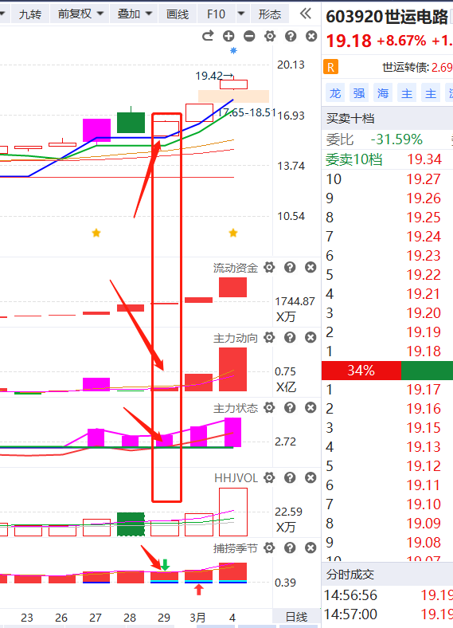
强龙起爆战法买卖点技巧
买点1：股价在熊线之上，股价重新突破蓝线出B点，且主力动向红色
买点2：股价在熊线之上，也在蓝线之上，调整之后距离蓝线比较近，主力动向给出红色
卖点：蓝线走平，注意减仓，跌破蓝线减仓，跌破熊线必须清仓（止损点）
口诀：熊线兜底，不破熊线还能涨，跌破蓝线减仓，突破蓝线加仓，蓝线上移持股不动

Slide 22
经传多赢老用户-高端版活动福利1

Slide 23
经传多赢老用户-高端版活动福利2

Slide 24
PART 04
选股案例教学

Slide 25
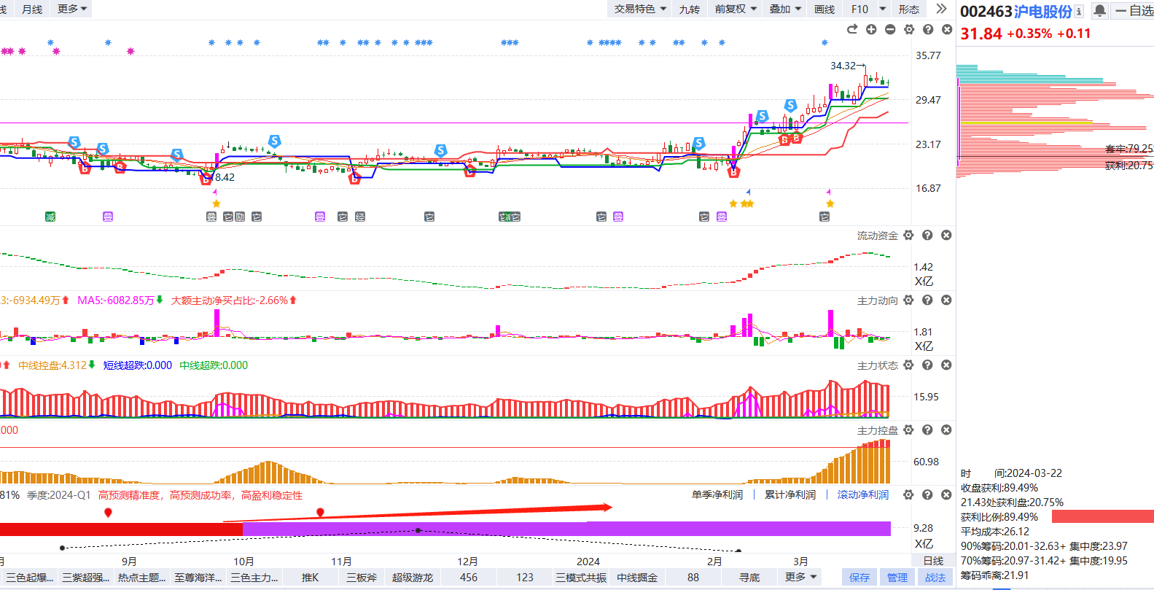
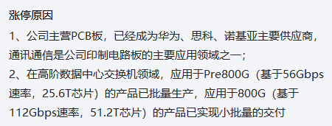
过往案例-沪电股份
起爆阶段（双金组合）+主升阶段（控盘拉升）
流动资金翻红
主力动向大红大紫
三色主力加持，控盘拉升
业绩稳定成长
主题热点龙头+强势资金+业绩增长
业绩增长超预期，强龙起爆控盘走主升

Slide 26
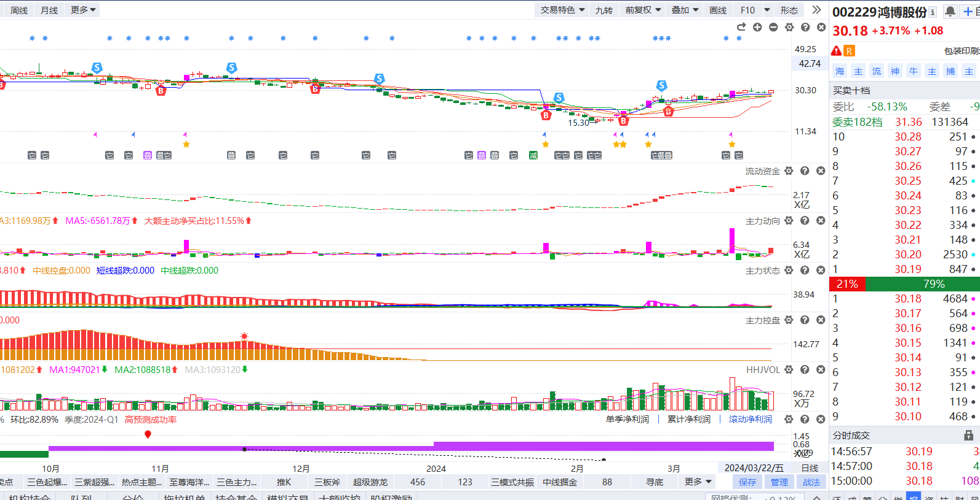
AI服务器-鸿博股份
起爆阶段（双金组合）+主升阶段（控盘拉升）
流动资金翻红
主力动向大红大紫
三色主力加持，控盘拉升
业绩稳定成长
主题热点龙头+强势资金+业绩增长
业绩增长超预期，强龙起爆控盘走主升

Slide 27
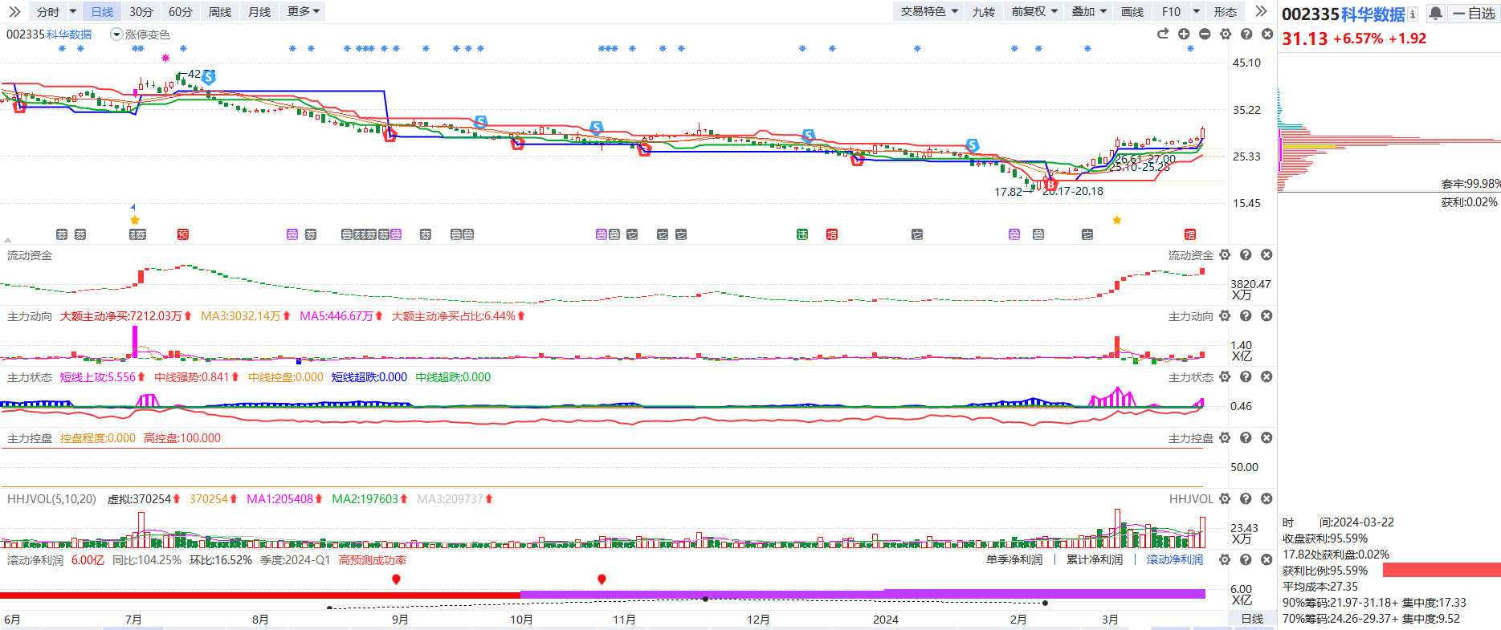
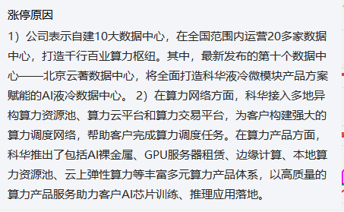
数据中心-科华数据
起爆阶段（双金组合）+主升阶段（控盘拉升）
流动资金翻红
主力动向大红大紫
三色主力加持，控盘拉升
业绩稳定成长

Slide 28
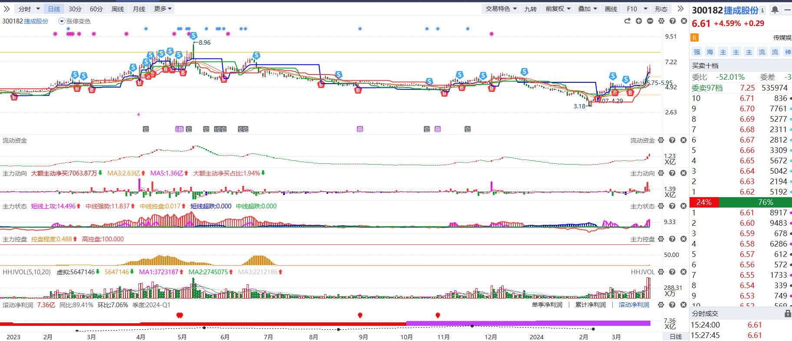
影视传媒-捷成股份
起爆阶段（双金组合）+主升阶段（控盘拉升）
流动资金翻红
主力动向大红大紫
三色主力加持，控盘拉升
业绩稳定成长

Slide 29
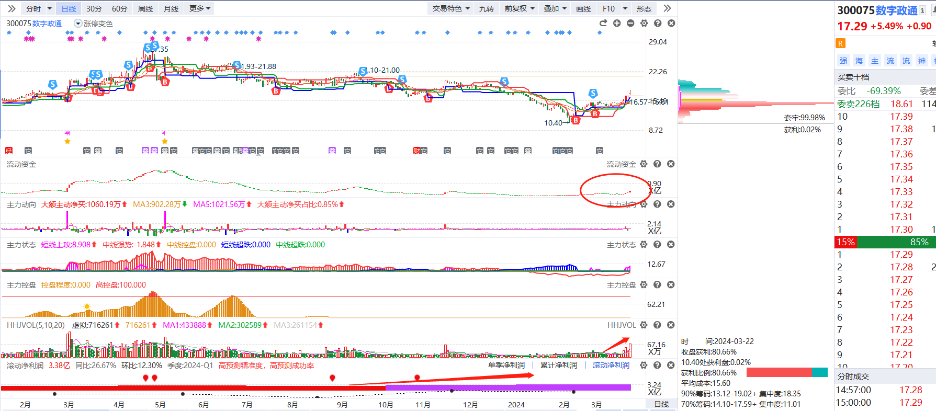
数据要素-数字政通
起爆阶段（双金组合）+主升阶段（控盘拉升）
流动资金翻红
主力动向大红大紫
三色主力加持，控盘拉升
业绩稳定成长
主题热点龙头+强势资金+业绩增长
业绩增长超预期，强龙起爆控盘走主升

Slide 30
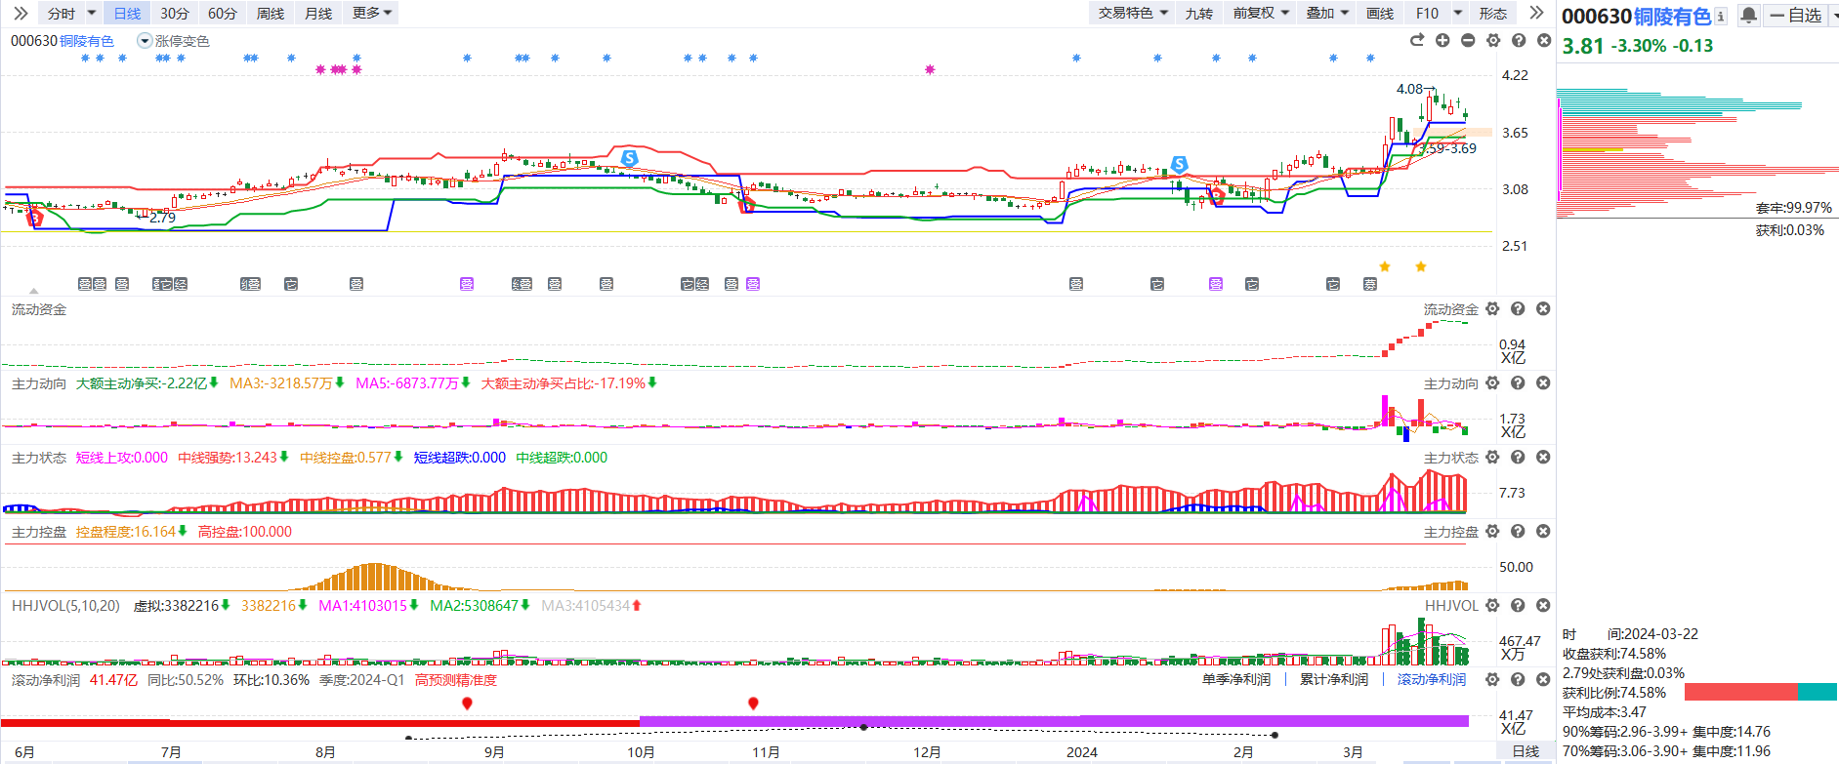
有色-铜陵有色
起爆阶段（双金组合）+主升阶段（控盘拉升）
流动资金翻红
主力动向大红大紫
三色主力加持，控盘拉升
业绩稳定成长

